Slide 1

Компания «Кварт»
ООО «Кварт» — строительная компания, объединяющая в себе многолетний производственный опыт и современную гибкую систему управления, в которой акцент делается на внедрение современных материалов и технологий, а также наиболее эффективное использование кадрового потенциала. Данный принцип управления позволил сформировать не просто штат сотрудников, а коллектив единомышленников и энтузиастов, специалисты которого нашли применение своих профессиональных навыков во многих сферах строительства.

Slide 2
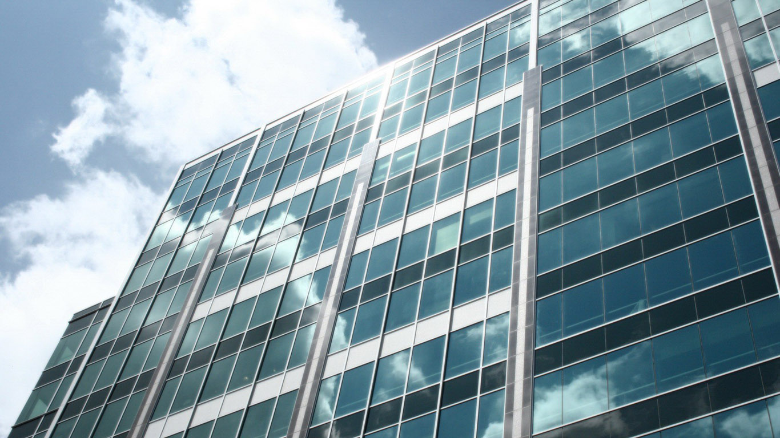
Компания «Кварт» основана в 2006 году. За это
время накоплен большой опыт по изготовлению и
монтажу конструкций различной сложности, освоены разнообразные строительные технологии. Наличие обустроенной производственной базы, складского комплекса и собственного автопарка позволяет более динамично подходить к работам на каждом объекте, в не зависимости от его удаленности.
Notes:
Добавить адаптацию, противопожарку и вентиляцию

Slide 3
Направления деятельности компании
Монтаж изделий из ПВХ профиля различных систем
Изготовление и монтаж изделий из алюминиевого профиля
Монтаж конструкций с большим форматом заполнений (Джамбо размеры стеклопакетов размером до 3200х6000 мм)
Устройство навесных вентилируемых фасадов
Монтаж противопожарных изделий
Цельностеклянные изделия
Офисные перегородки
Ограждения и поручни из нержавеющей стали
Инженерные сети (устройство систем вентиляции и кондиционирования, электрических сетей, охранно-пожарной сигнализации)
Адаптация зданий для групп ОГС (инвалидов)
Благоустройство территорий
Общестроительные работы

Slide 4
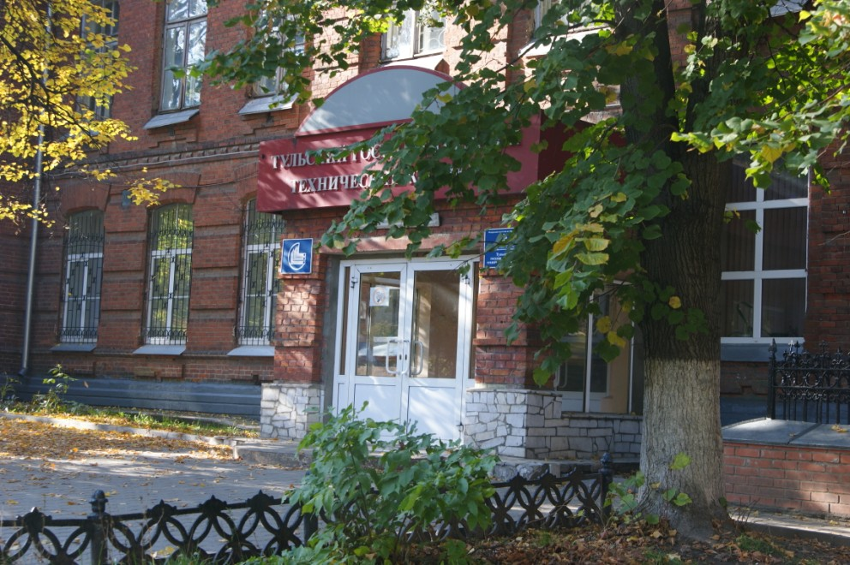
Изделия из ПВХ
За время сотрудничества установлено:
250 кв.м изделий из ПВХ и алюминия
100 кв.м. противопожарных изделий
Тульский государственный технический колледж
2007- 2011 г.

Slide 5
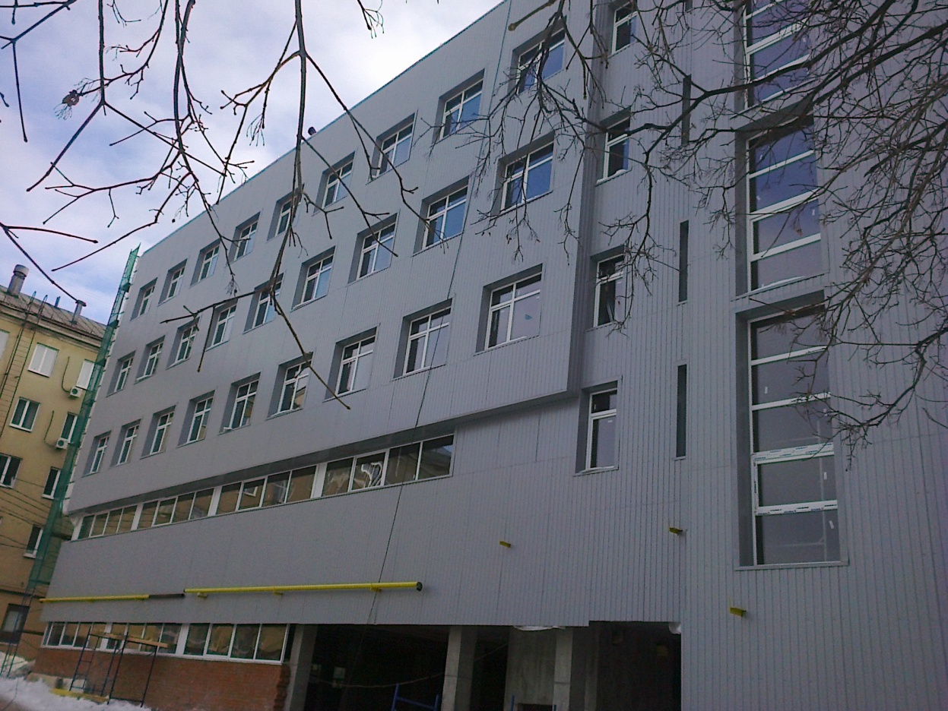
Изделия из ПВХ и облицовка
800 кв.м. изделий из ПВХ профиля белого цвета и наружной ламинации
Устройство вентилируемого фасада с облицовкой профлистом общей площадью 1500 кв.м
г. Тула, ул. 9 Мая
2012 - 2013 г.

Slide 6
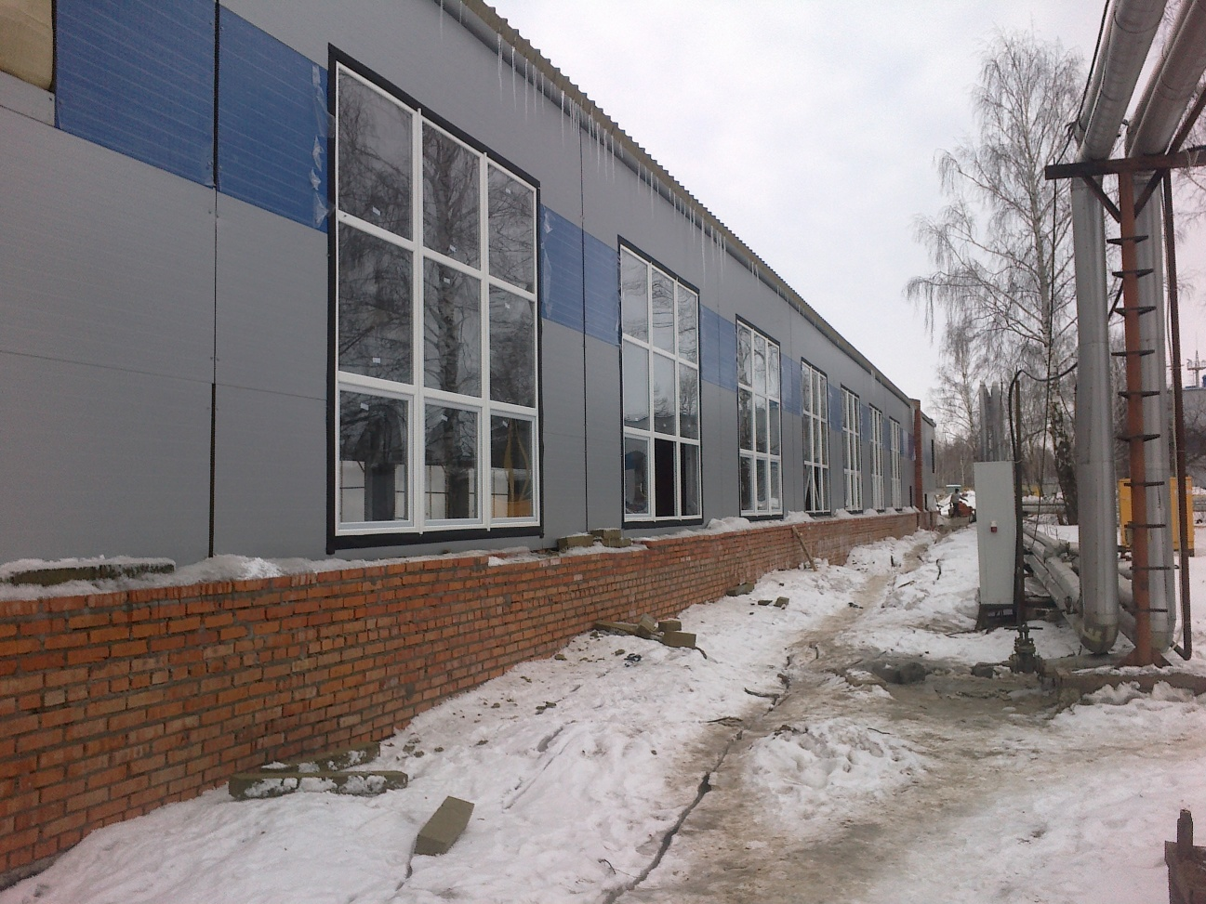
Изделия из ПВХ
600 кв.м. изделий из ПВХ профиля с изготовлением и установкой наружных доборных элементов из оцинкованной стали
г. Острогоржск База УМГ
2013 г.

Slide 7
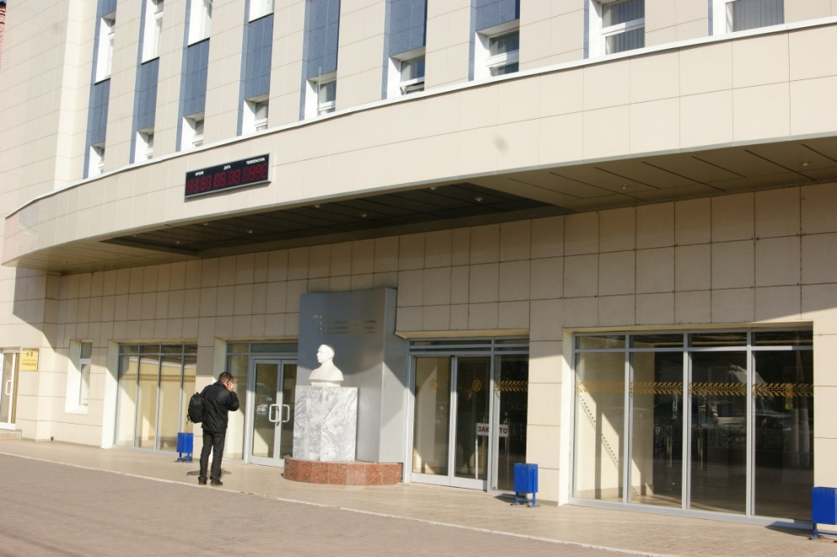
Остекление и облицовка
г. Тула, ул. Мосина Тульский машиностроительный завод
Входные группы с маятниковыми и автоматическими дверьми
Облицовка композитным материалом
2007 г.

Slide 8
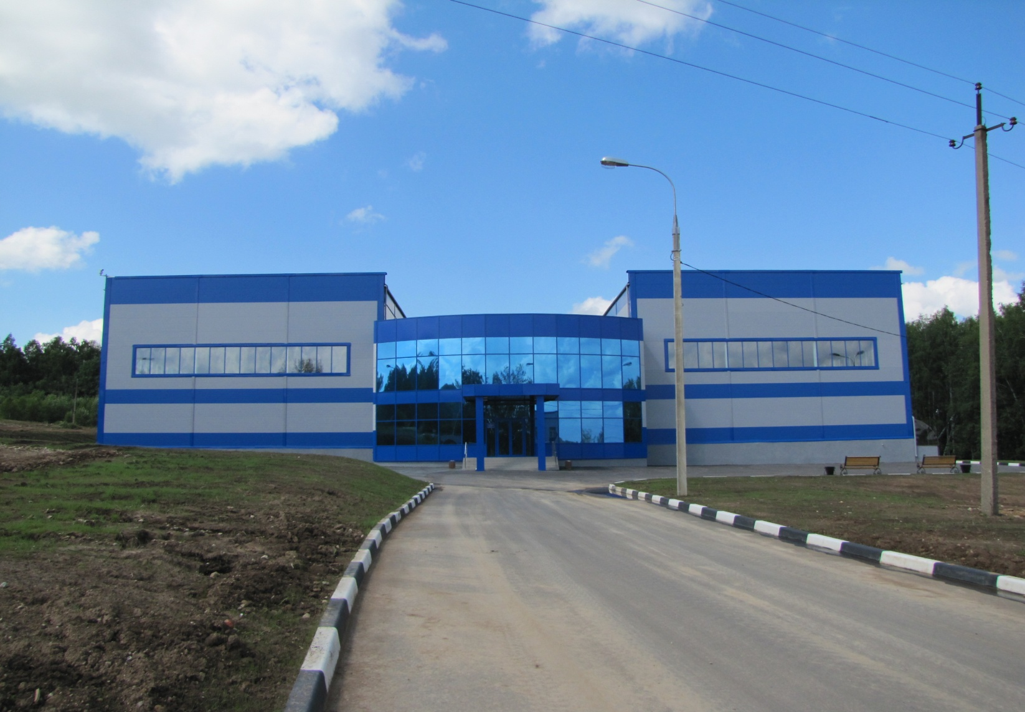
Остекление и облицовка
г. Дубна, физкультурно-оздоровительный комплекс
Витражи из алюминиевого профиля 200 кв.м.
Облицовка композитным материалом 150 кв.м
2010 г.

Slide 9
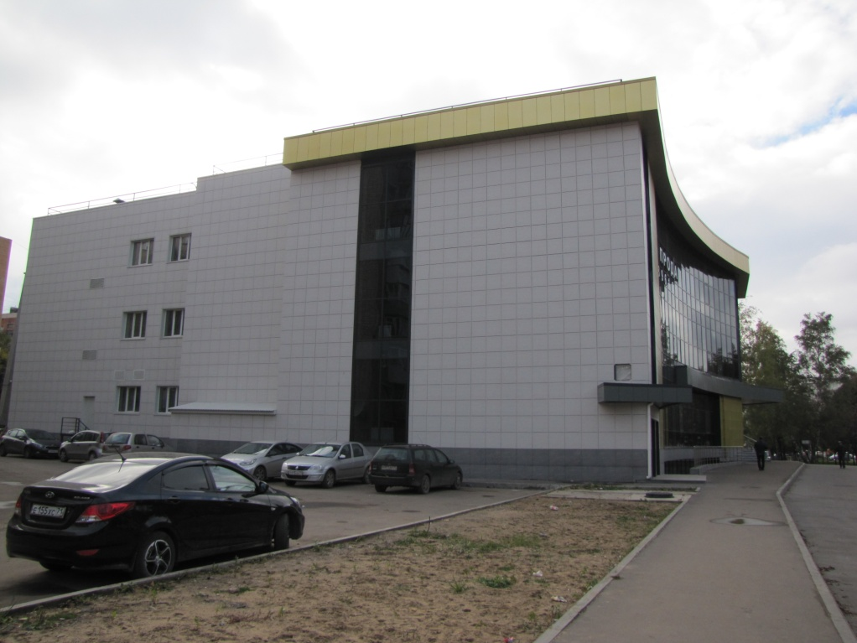
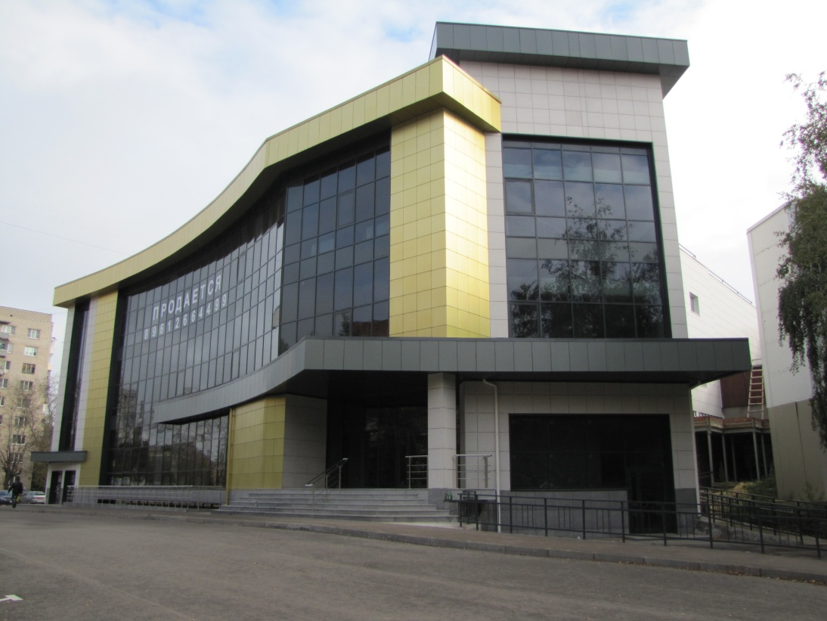
Остекление и облицовка
г. Дубна, физкультурно-оздоровительный комплекс
Витражи из алюминиевого профиля 200 кв.м.
Облицовка композитным материалом 150 кв.м
2010 г.
г. Тула, Красноармейский пр-т, 14
Витражи из алюминиевого профиля. Общая площадь 470 м²
Навесной вентилируемый фасад с облицовкой керамогранитом. Общая площадь 650 м².
2012 г.

Slide 10
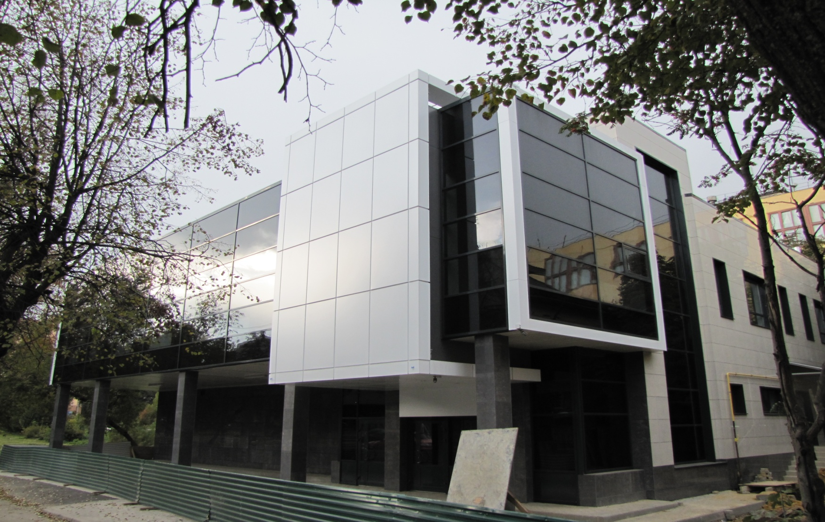
Остекление и облицовка
г. Тула, ул. Демонстрации
Витражи из алюминиевого профиля. Общая площадь 470 м²
Навесной вентилируемый фасад с облицовкой керамогранитом и АКМ. Общая площадь 750 м².
2013 г.

Slide 11
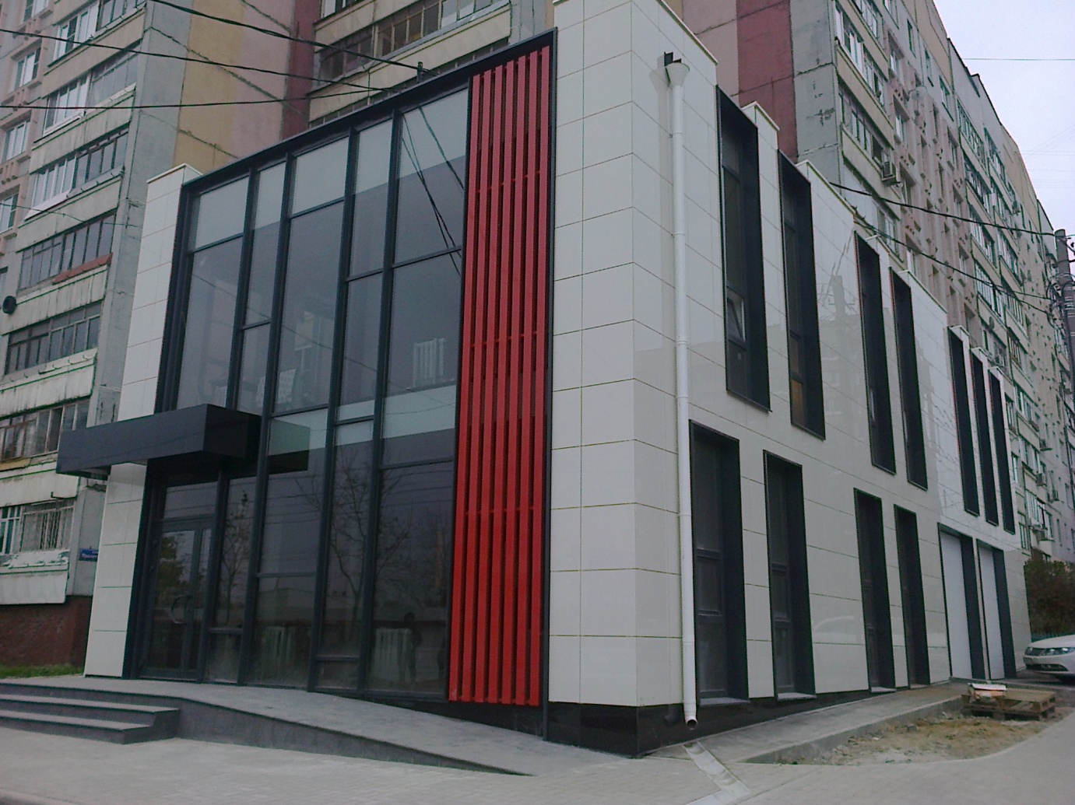
Остекление и облицовка
г. Тула, ул. Пролетарская, д. 24
Витражи из алюминиевого профиля. Общая площадь 150 м²
Навесной вентилируемый фасад с облицовкой керамогранитом. Общая площадь 300 м².
2013 г.

Slide 12
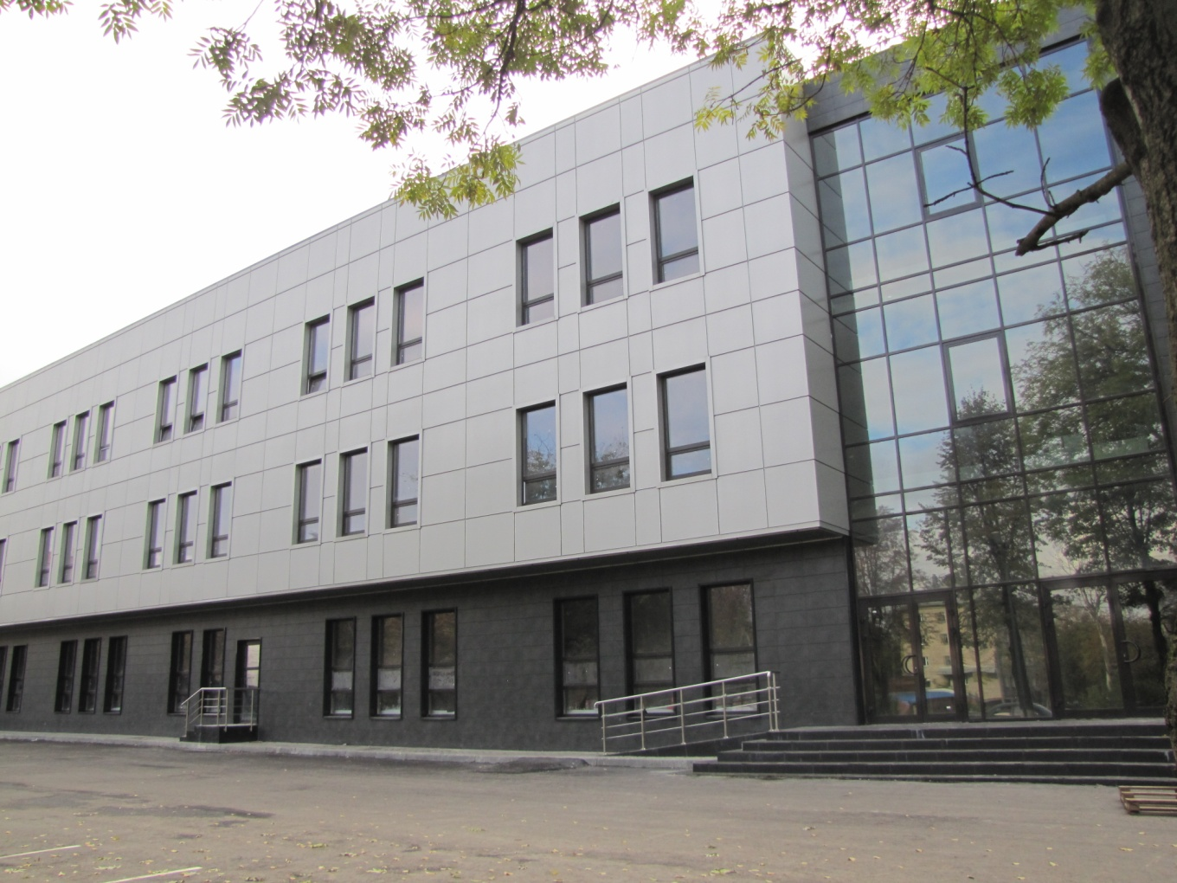
Остекление и облицовка
г. Тула, ул. Пушкинская, д. 57
Витражи и входные группы из алюминиевого профиля. Общая площадь 520 м²
Навесной вентилируемый фасад с облицовкой керамогранитом, АКМ и профлистом. Общая площадь 1570 м².
2012-2013 г.

Slide 13
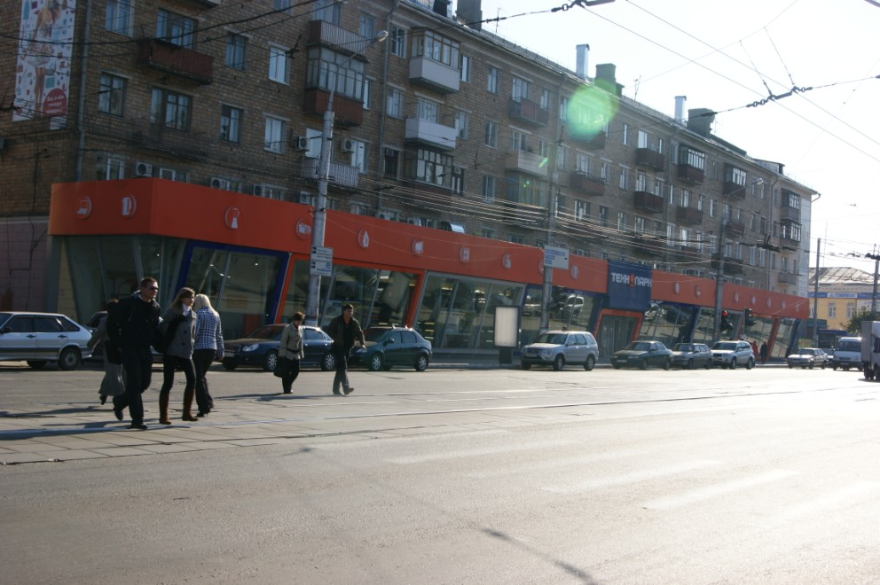
Остекление
JUMBO
г. Тула, ул. Советская Магазин «Технопарк»
Витражи с Jumbo стеклопакетами, входные группы с автоматическими раздвижными дверьми. Общая площадь 290 кв.м.
2007 г.

Slide 14
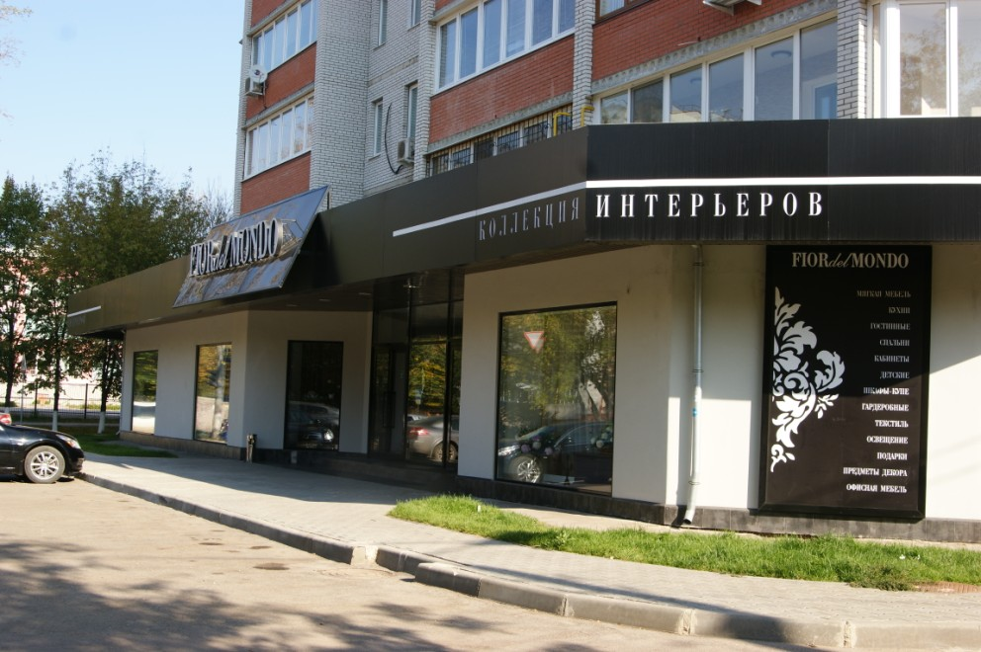
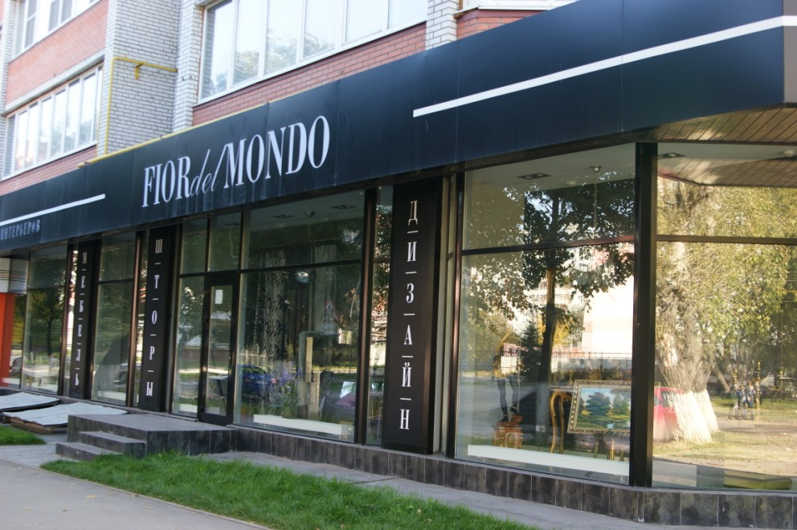
Остекление
г. Тула, ул. Демонстрации. Мебельный салон «Fior Del Mondo»
Витражи и входные группы из алюминиевого профиля 200 кв.м.
2008 год

Slide 15
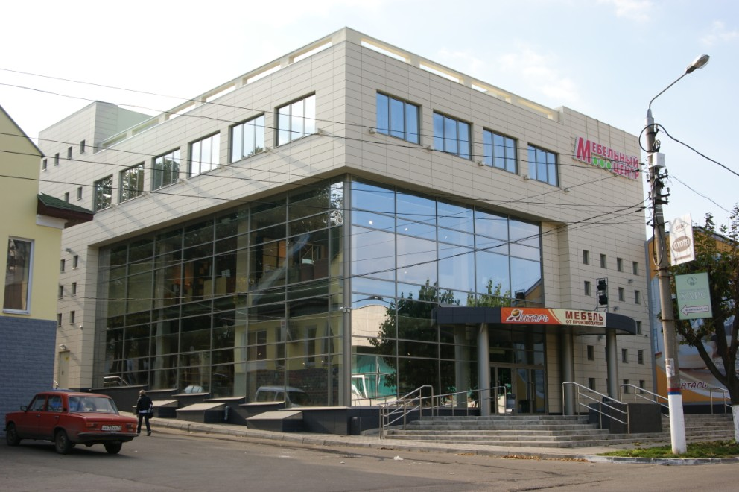
Остекление
г. Дубна, физкультурно-оздоровительный комплекс
Витражи из алюминиевого профиля 500 кв.м.
Облицовка композитным материалом 150 кв.м
2010 г.
г. Тула, ул. Пушкинская, д. 23 Мебельный центр «Янтарь»
Витражи из алюминиевого профиля 240 кв.м.
Окна из алюминиевого профиля 100 кв.м.
2009 г.

Slide 16
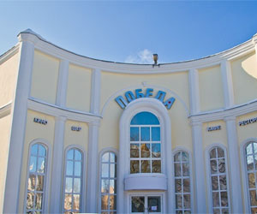
Остекление
г. Дубна, физкультурно-оздоровительный комплекс
Витражи из алюминиевого профиля 500 кв.м.
Облицовка композитным материалом 150 кв.м
2010 г.
г. Новомосковск, ул.Октябрьская, д.23 КРК «Победа»
Входные группы и перегородки из алюминиевого профиля 50 кв.м.
Изделия из ПВХ 60 кв.м.
2010 г.

Slide 17
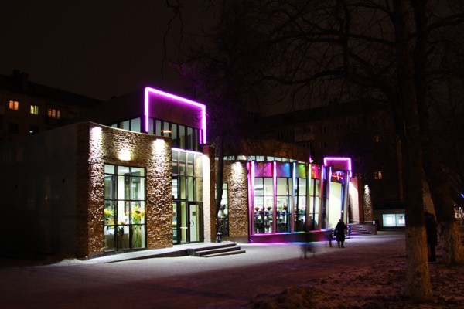
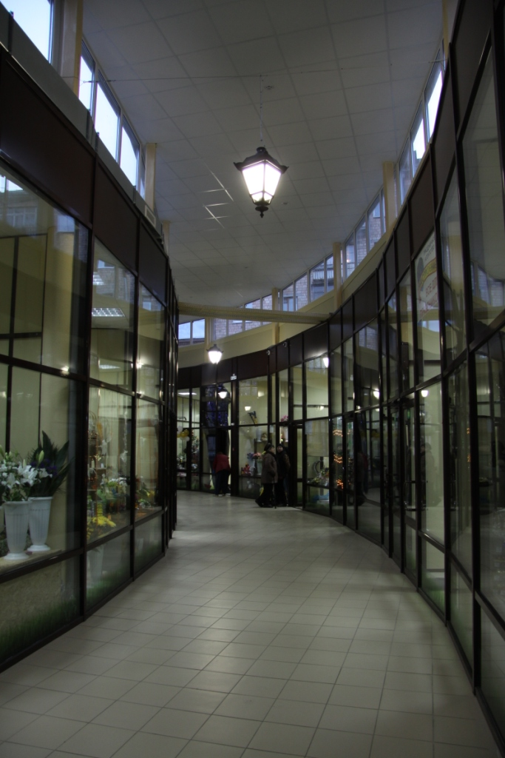
Витражное остекление
г. Тула, пр-т Ленина, 54
«Цветной бульвар»
Витражи из алюминиевого профиля 300 кв.м.
Перегородки из алюминиевого профиля 800 кв.м.
2011 г.
г. Дубна, физкультурно-оздоровительный комплекс
Витражи из алюминиевого профиля 500 кв.м.
Облицовка композитным материалом 150 кв.м
2010 г.

Slide 18
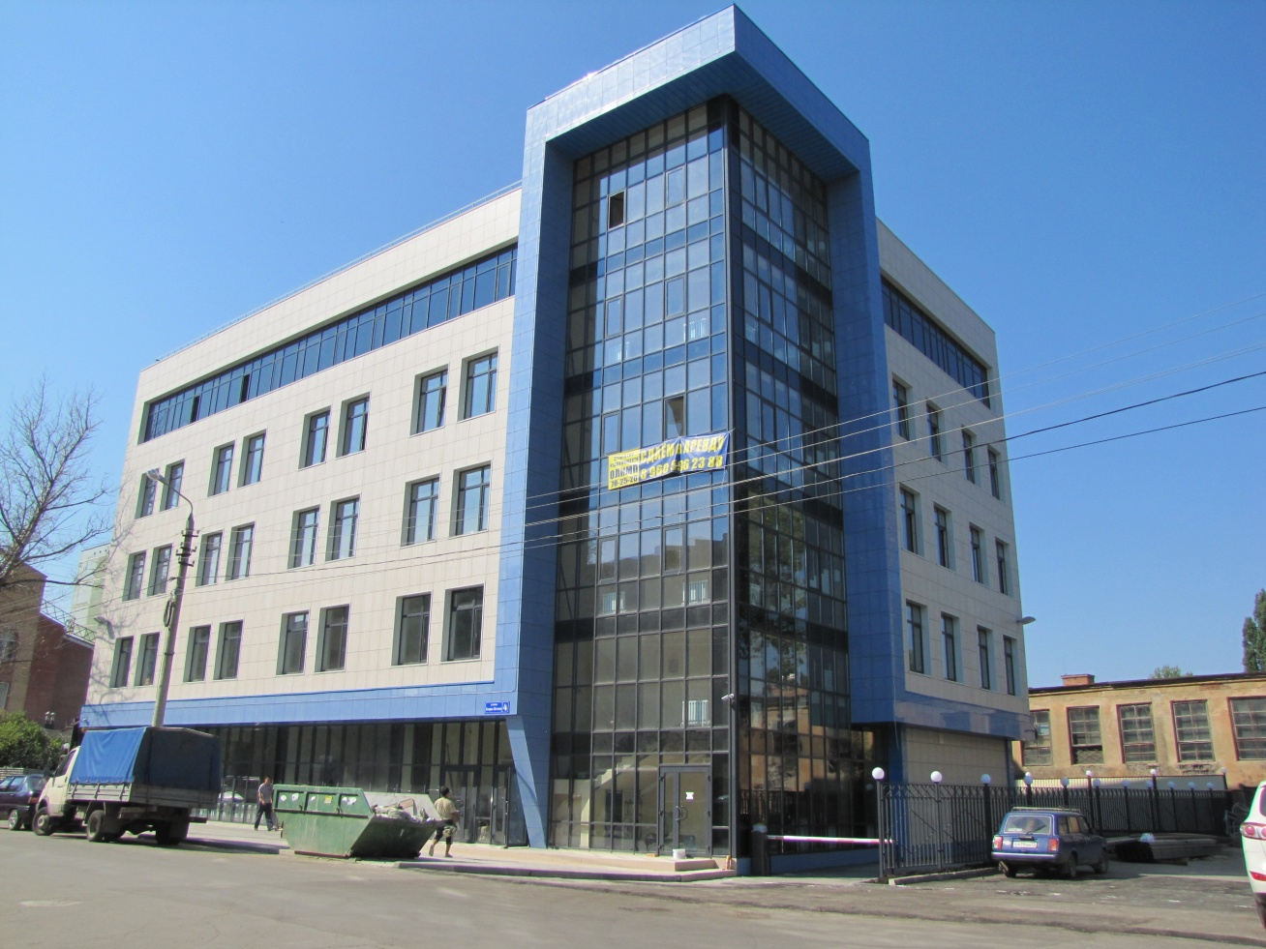
Витражное остекление
г. Тула, ул. Кл. Цеткин, д. 4 БЦ «Альянс»
Витражи из алюминиевого профиля системы Alutech F50 RAL7024 cо стеклопакетами с закаленным стеклом Planibel Stopsol Grey. Створки и фрамуги с приводами дистанционного открывания из теплого алюминиевого профиля. Входные и внутренние двери из холодного алюминиевого профиля системы Alutech С48. Общая площадь изделий 650 кв.м.
2011 г.

Slide 19
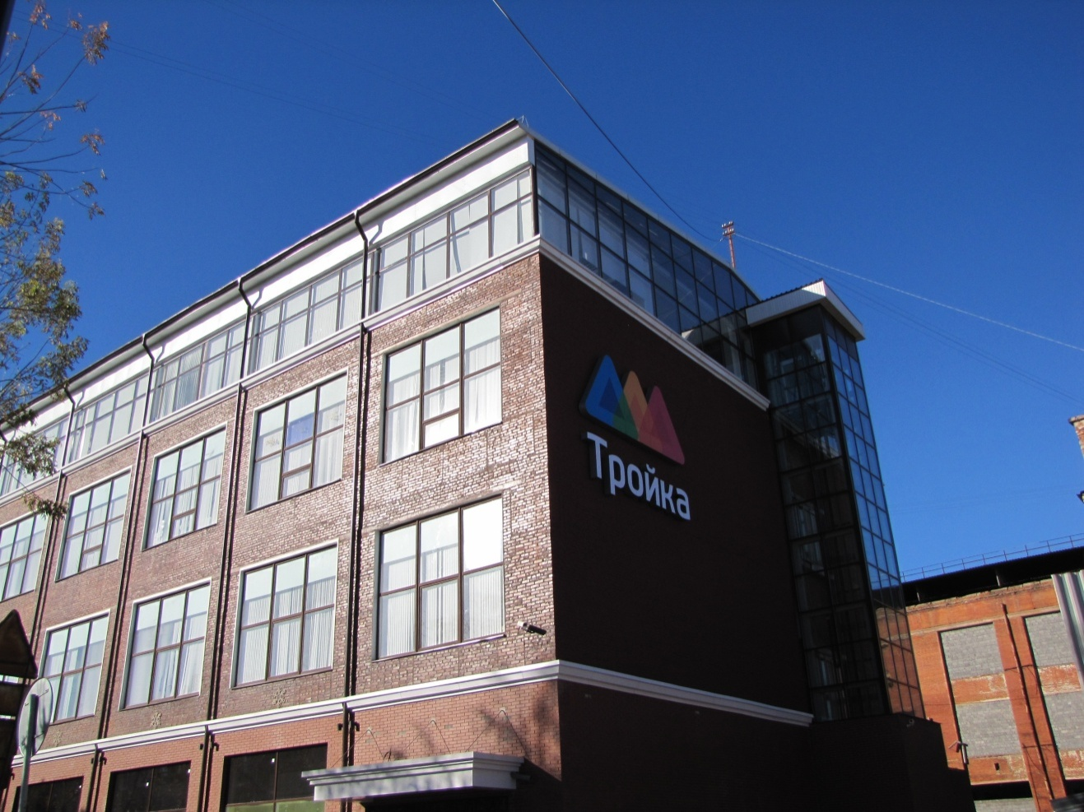
Витражное остекление
г. Тула, ул. Каминского, ТЦ «Тройка»
Остекление панорамного лифта алюминиевым профилем. Общая площадь 355 кв.м.
Окна из теплого алюминиевого профиля фитнесс-центра. Общая площадь 125 кв.м.
2011 год

Slide 20
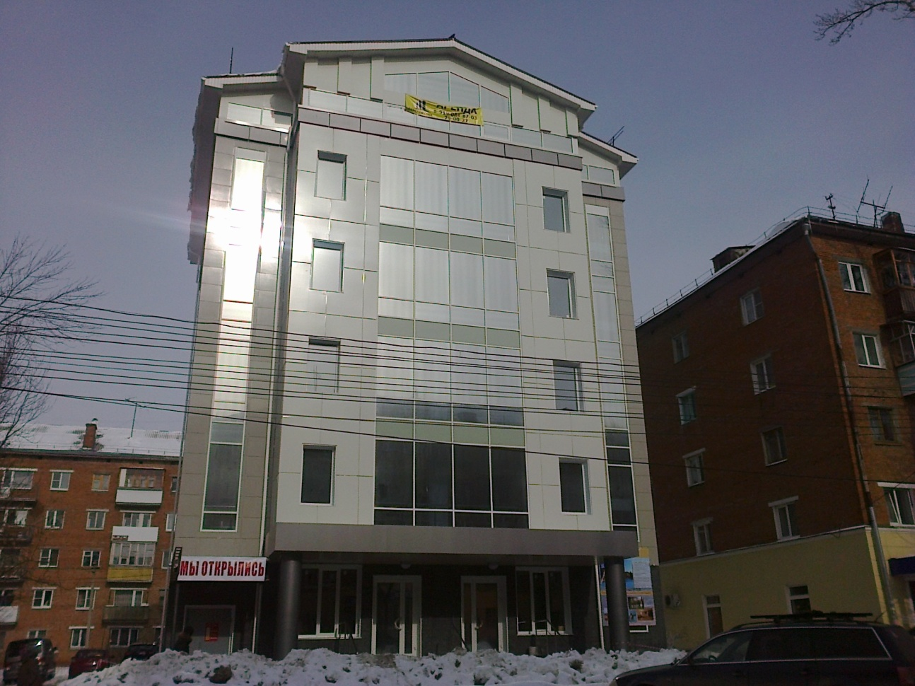
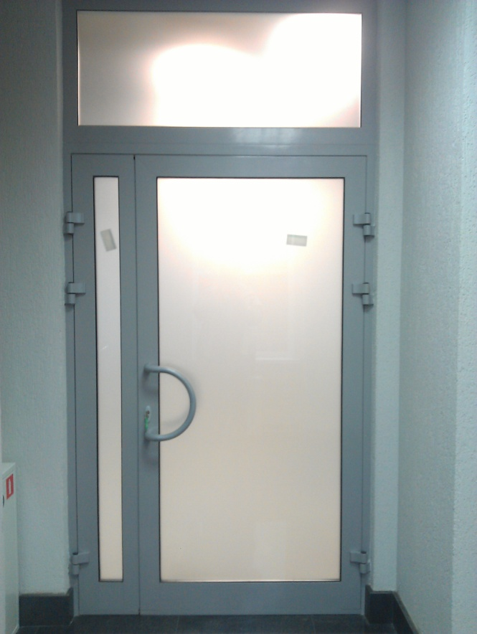
Остекление
г. Тула, ул. Агеева
Витражи из алюминиевого профиля со стеклопакетами тонированными пленкой. Устройство входных групп и внутренних лестницынх дверей. Общая площадь изделий 145 кв.м.
2012 год

Slide 21
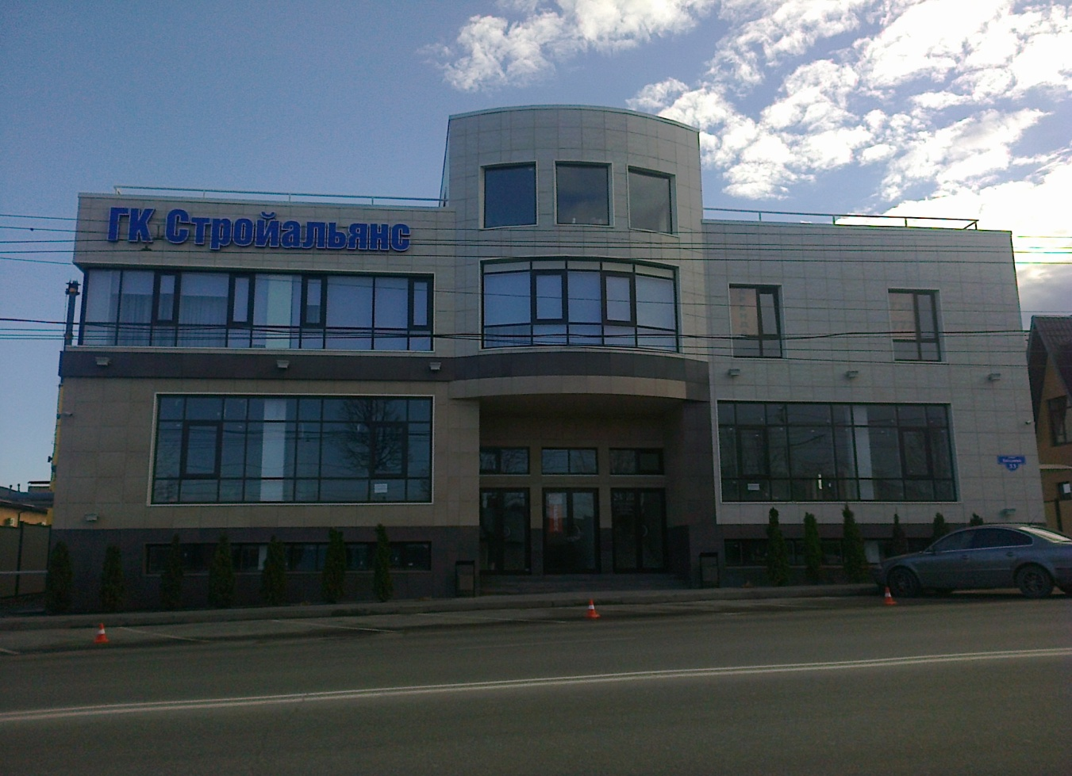
Остекление
г. Тула, ул. Болдина, д. 33
Витражи из алюминиевого профиля системы Alutech F50. Створки и фрамуги из теплого алюминиевого профиля двусторонней покраски. Изготовление и монтаж входных дверей из теплого алюминиевого профиля системы Alutech W62. Общая площадь изделий 200 кв.м.
2013 год

Slide 22
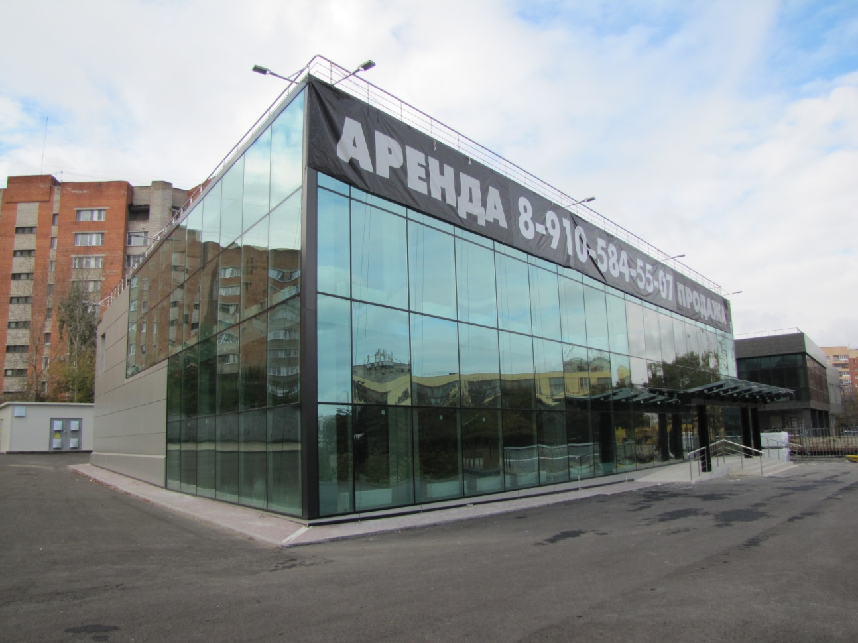
Остекление
г. Тула, ул. Пушкинская, д. 55А
Витражи из алюминиевого профиля системы Alutech F50 структурного и полуструктурного остекления со стеклопакетами с закаленным стеклом Stopsol Classic Green. Общая площадь 475 кв.м.
2013 год

Slide 23
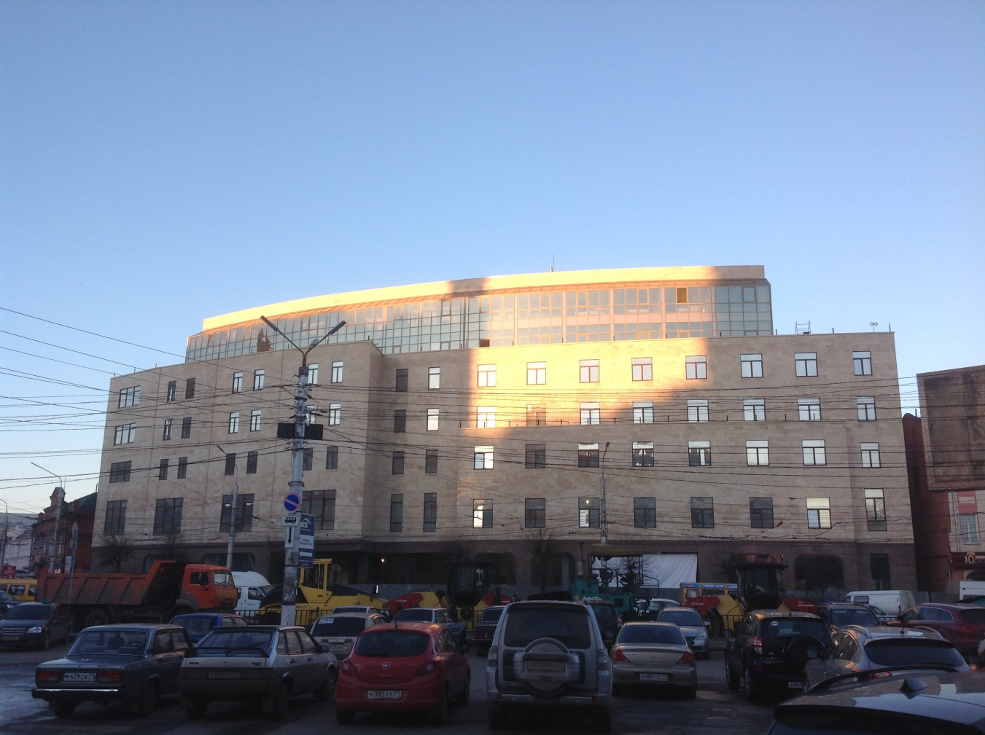
Остекление
г. Тула, ул. Советская, д. 29
Изготовление и монтаж витражей из алюминиевого профиля с тонированными в массе стеклопакетами. Створки из теплого алюминиевого профиля. Общая площадь конструкций 1000 кв.м.
2012 - 2013 год

Slide 24
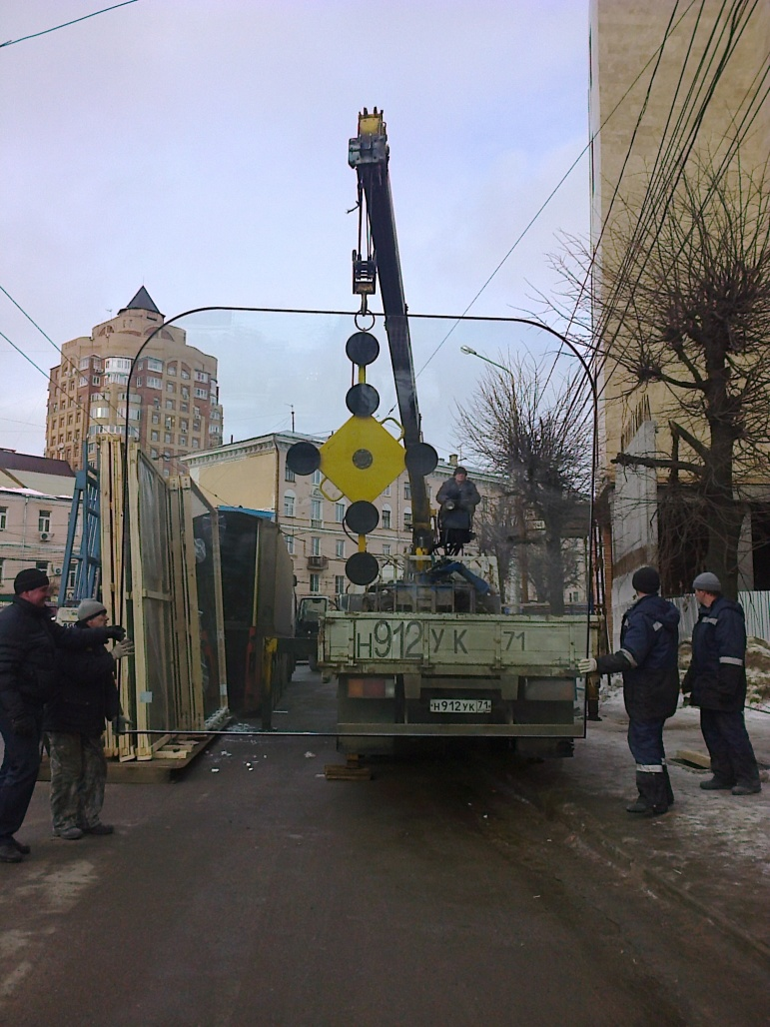
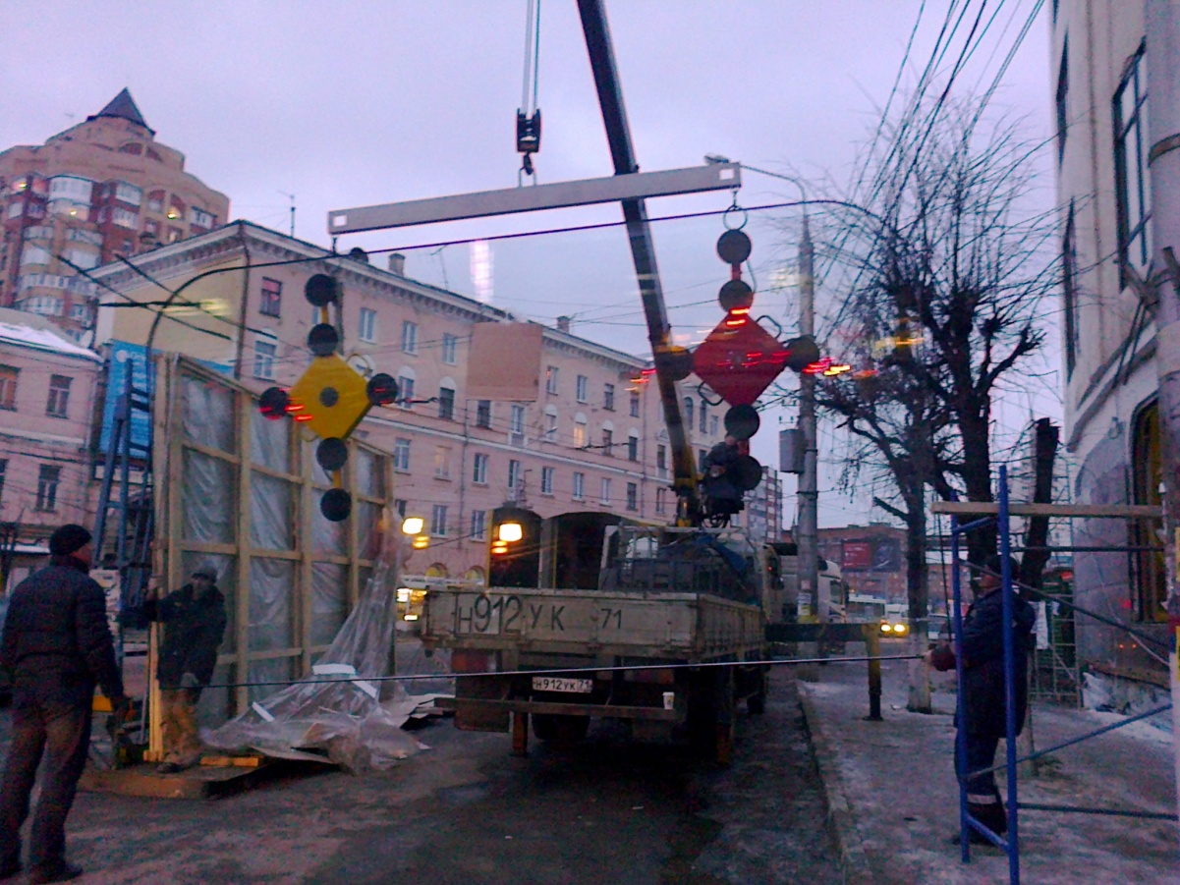
Витражное остекление
г. Тула, ул. Советская, д. 29
Монтаж стеклопакетов Джамбо-размера фигурных размером 5,8х3,2 м с использованием вакуумных устройств. Максимальный вес стеклопакета 1100 кг
2013 год

Slide 25
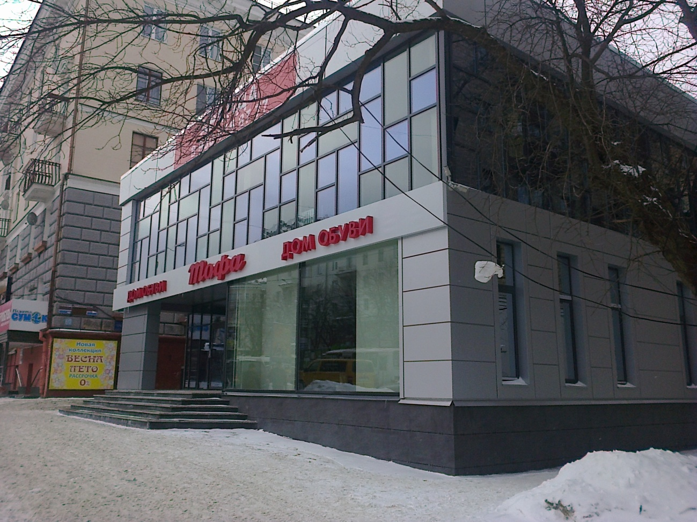
Витражное остекление и входные группы
г. Тула, пр-т Ленина, д. 54
Замена стеклопакетов витрины на стеклопакеты Джамбо-размера. Замена входных дверей на входную группу с автоматической раздвижной дверью
2013 год

Slide 26
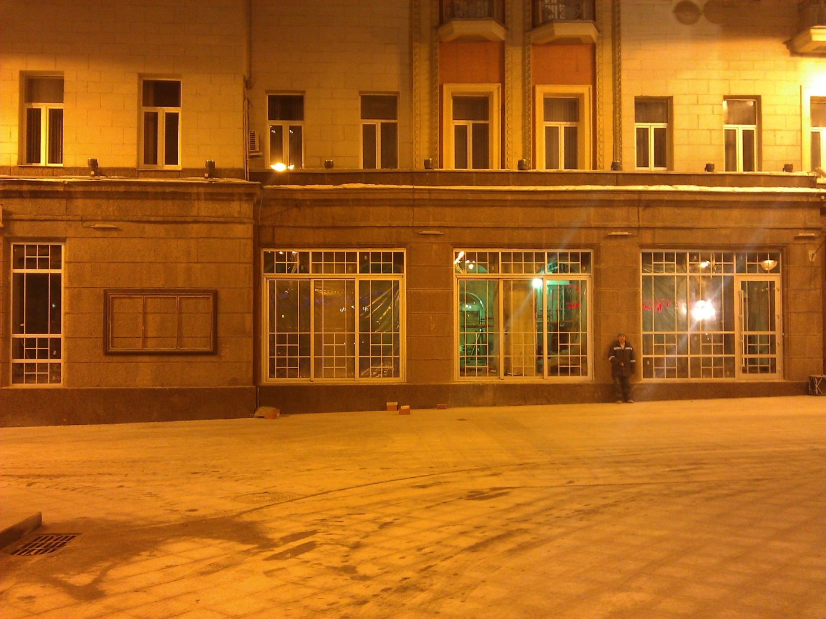
Остекление
г. Москва, ул. Тверская, д. 6
Изготовление и монтаж входных группы из анодированного алюминиевого профиля системы Alutech. Двери раздвижные из теплого алюминиевого профиля системы Alutech 106. Наружная раскладка из анодированной алюминиевой полосы
2012 год

Slide 27
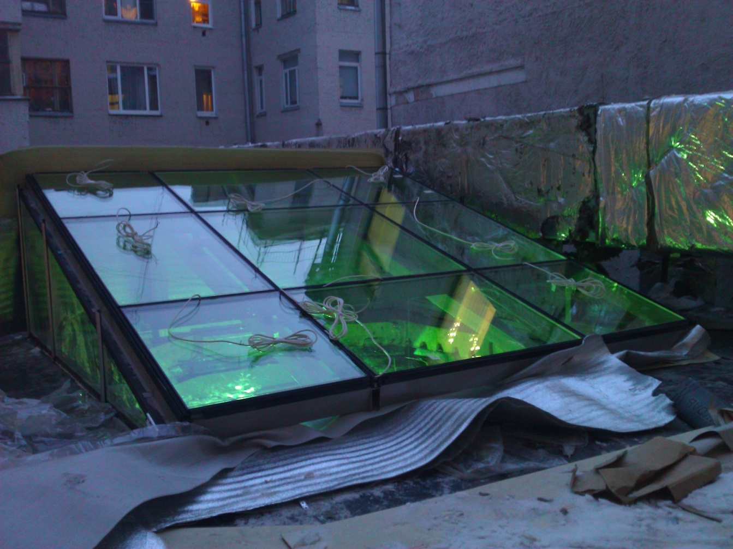
Зенитный фонарь
г. Москва, ул. Тверская, д. 6
Зенитный фонарь из алюминиевого профиля. Стеклопакеты с электрообогревом. Встроенные фрамуги дымоудаления с приводами дистанционного открывания.
2012 год

Slide 28
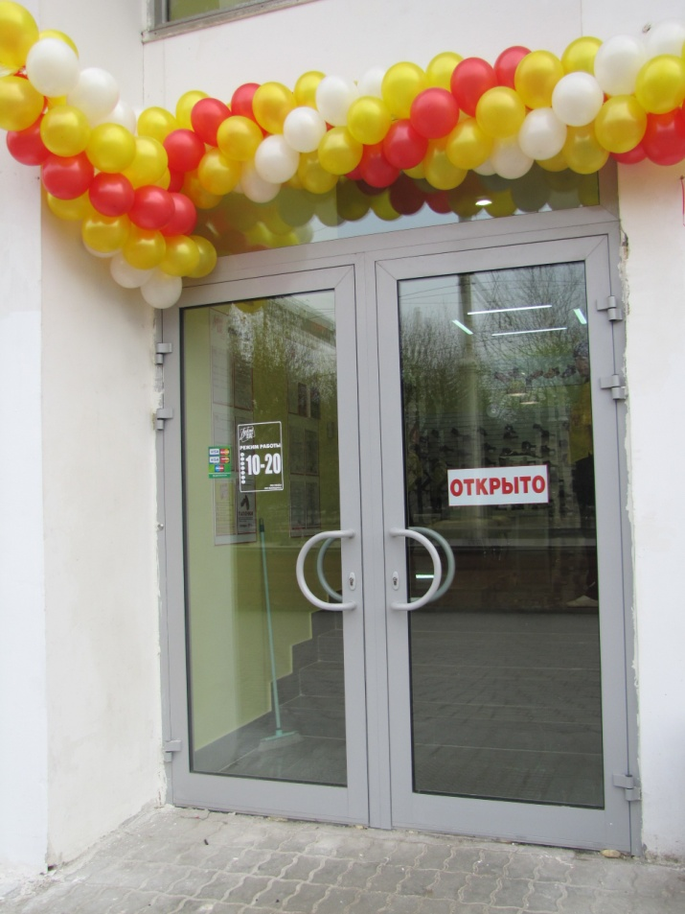
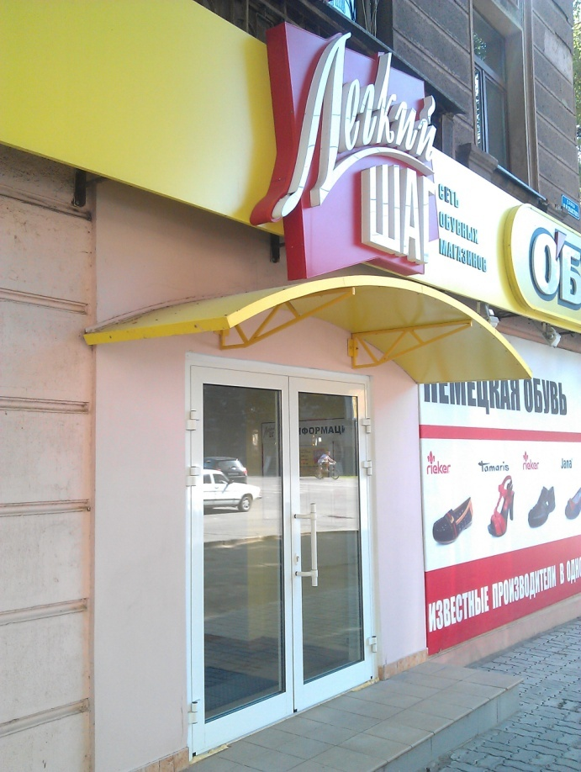
Входные группы
Изготовление и монтаж входных групп из алюминиевого профиля для магазинов компании «Легкий шаг» в различных городах
2012 - 2014 год

Slide 29
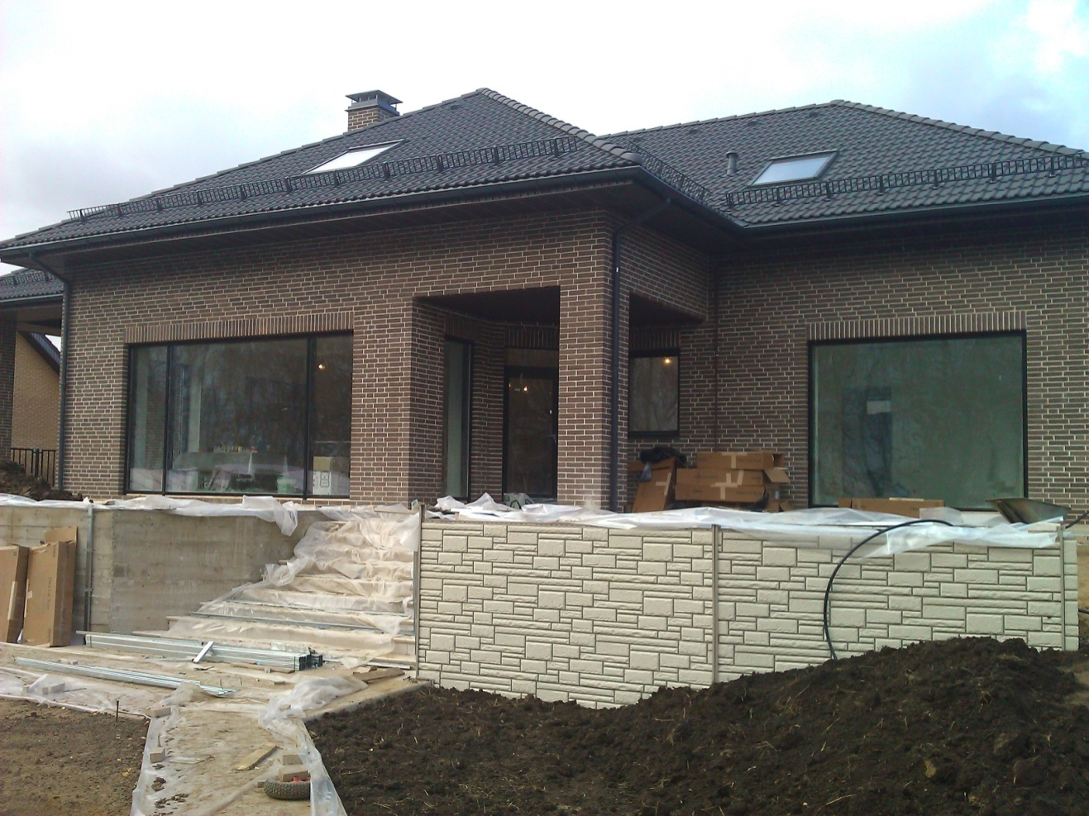
Входные группы
Частный заказ
Изготовление и монтаж изделий из алюминиевого профиля с заполнением стеклопакет формата 3500х2200 мм
2013 год

Slide 30
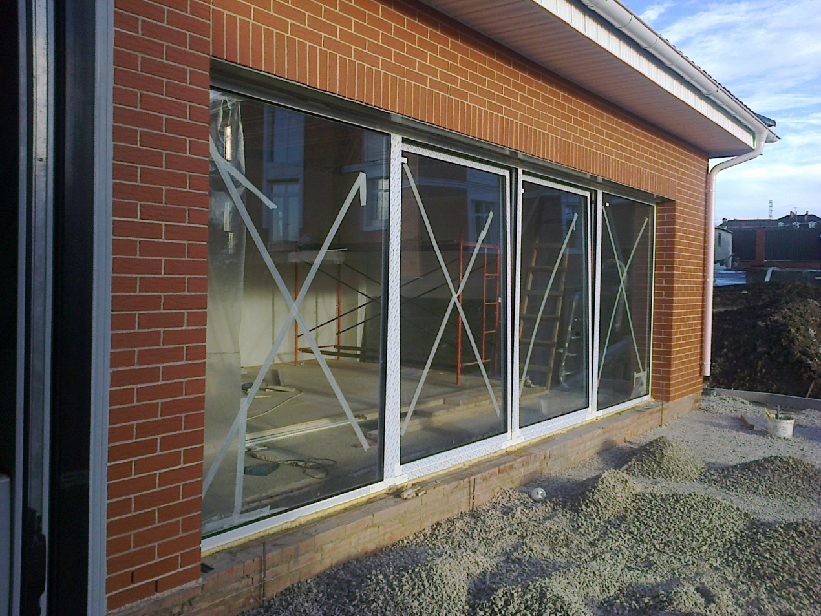
Входные группы
Частный заказ
Изготовление и монтаж изделий из теплого алюминиевого профиля с параллельно-сдвижными створками
2013 год

Slide 31
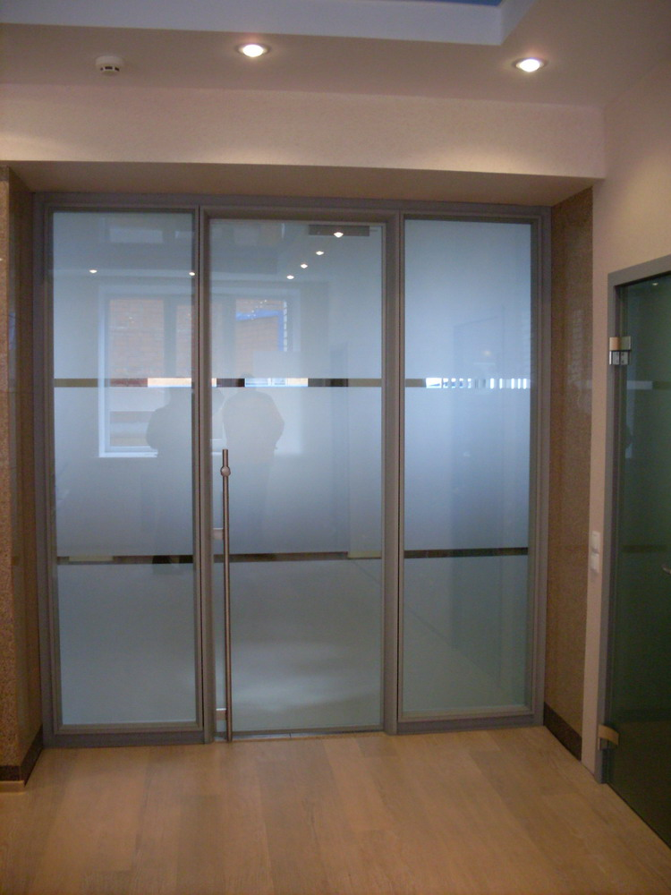
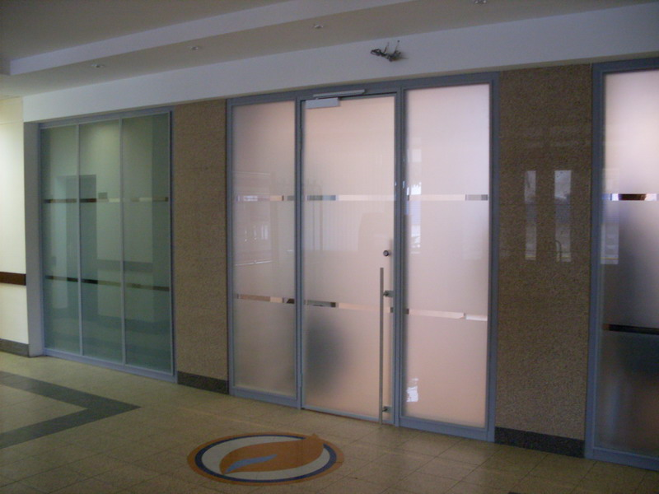
Офисные перегородки
NAYADA Itntera
Перегородки из алюминиевого профиля системы Nayada Intera
г. Тула, ул. М. Тореза Облгаз 2007 - 2012 г.

Slide 32
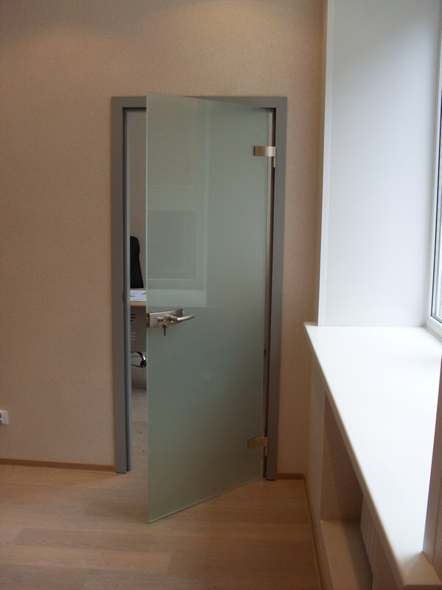
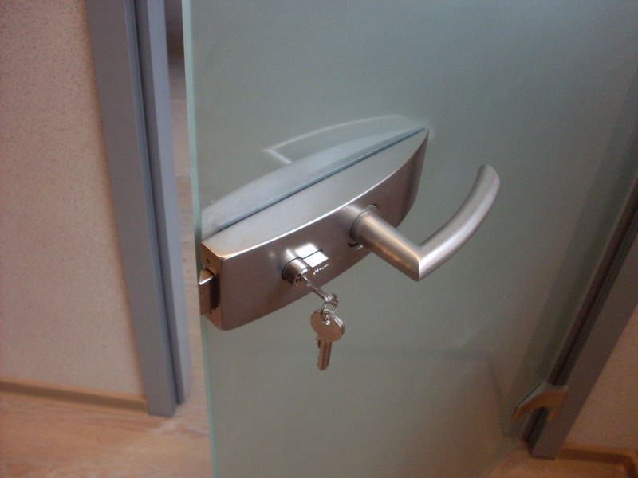
Цельностеклянные двери
Цельностеклянные двери из матового закаленного стекла с фурнитурой Dorma Manet
г. Тула, ул. М. Тореза Облгаз
2007 - 2012 г.

Slide 33
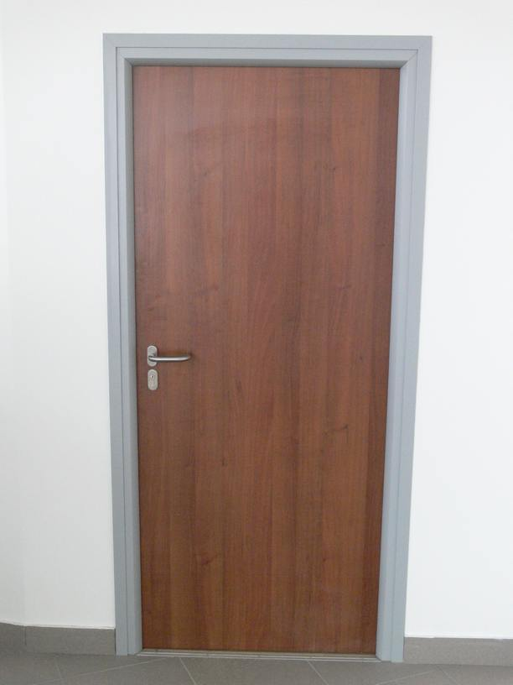
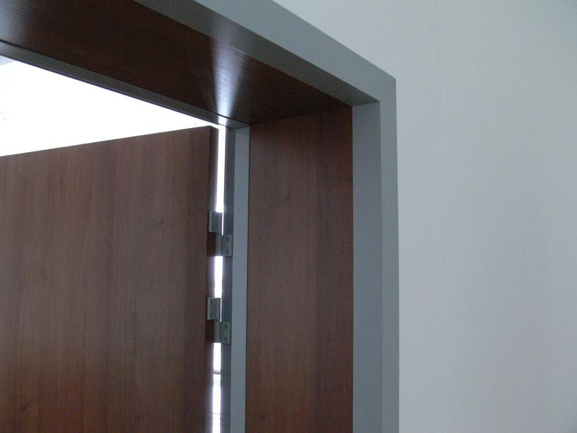
Противопожарные изделия
Противопожарные двери с ламинацией под дерево. Телескопическая алюминиевая коробка с ламинированным заполнением
г. Тула, ул. Ликбеза. Автосалон «Мерседес» 2009-2010 г.

Slide 34
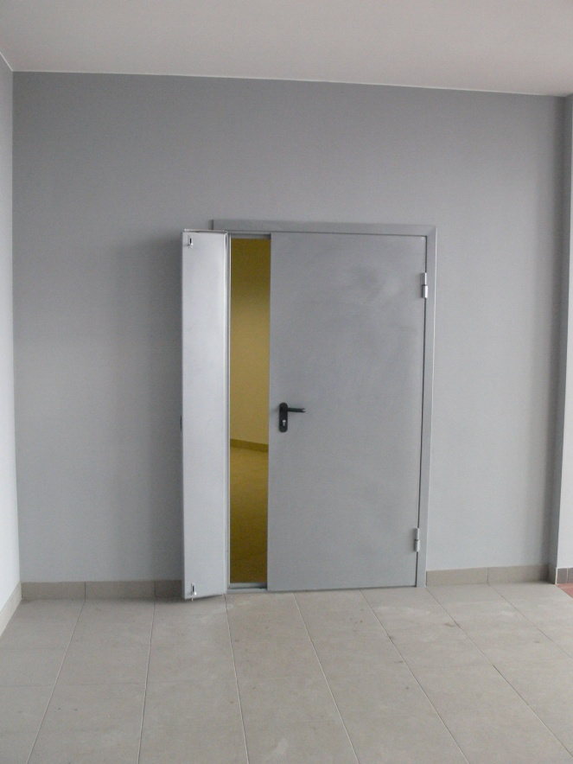
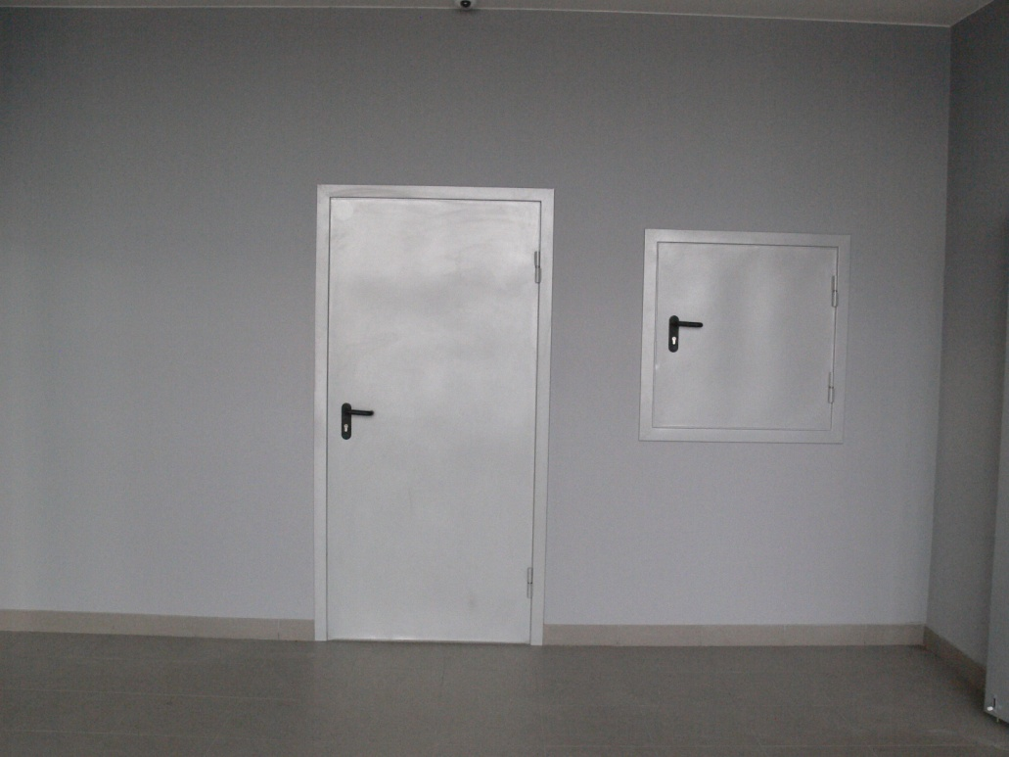
Противопожарные изделия
Противопожарные двери и люки
г. Тула, ул. Ликбеза. Автосалон «Мерседес» 2009-2010 г.

Slide 35
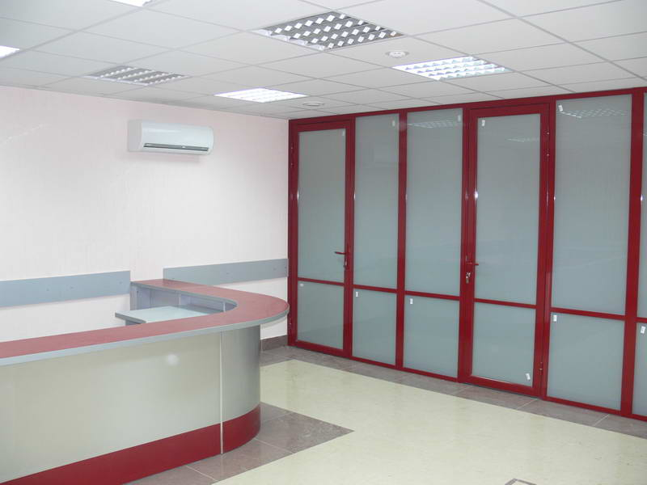
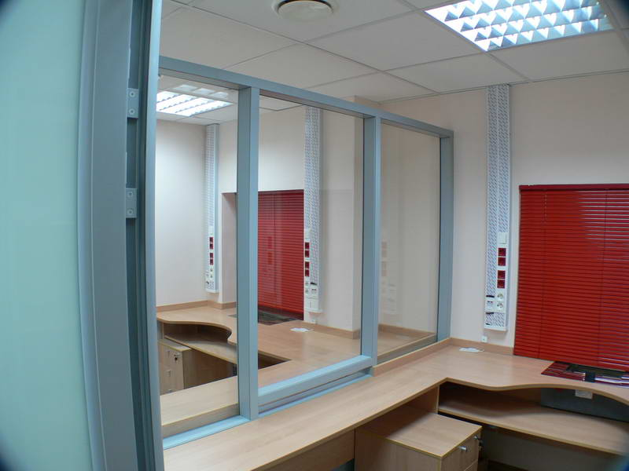
Офисные перегородки
г. Тула, ул. М. Горького МИнБ
2010г.

Slide 36
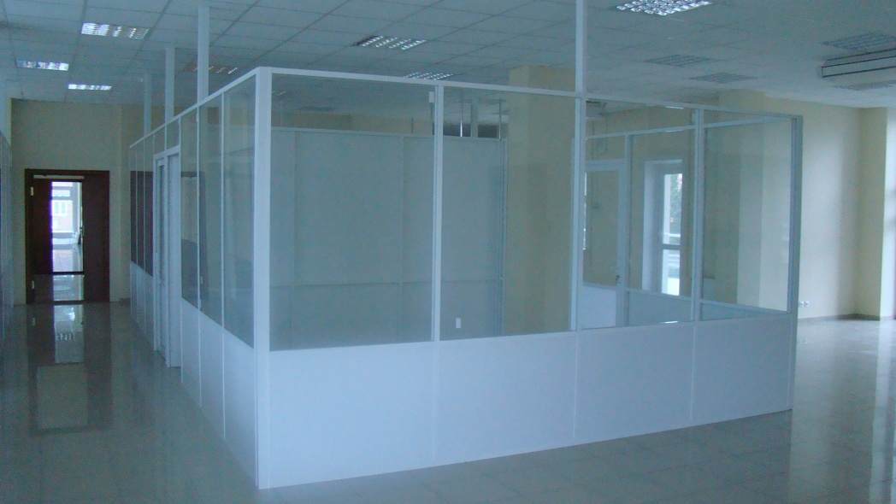
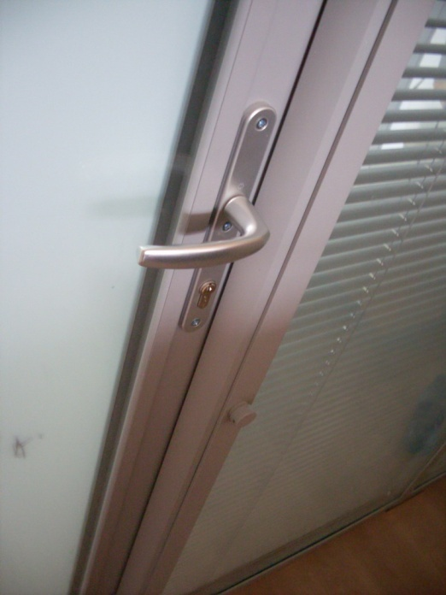
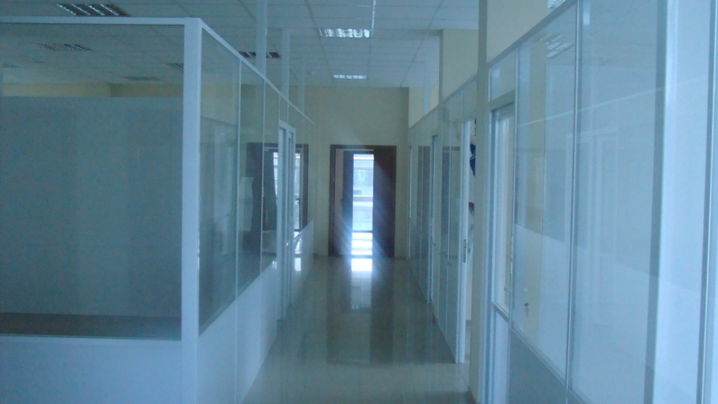
Офисные перегородки
ИНТАЛЛ
Межрамные жалюзи
Торговый центр, пос. Скуратово
2008 г.

Slide 37
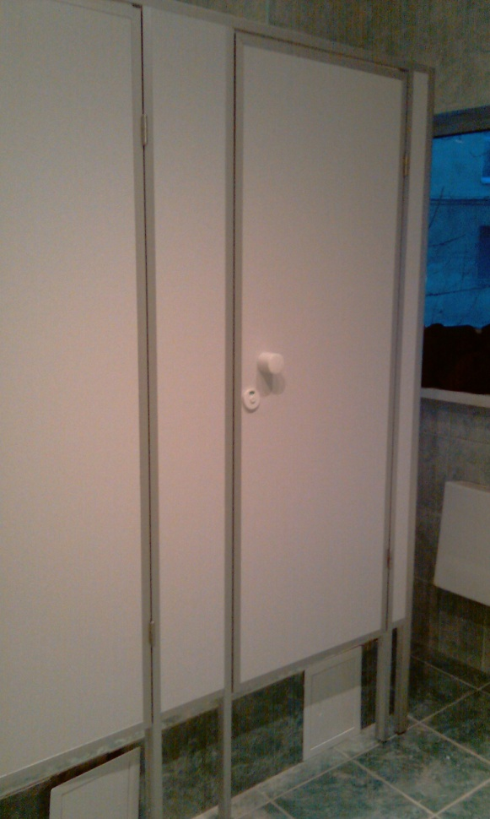
Сантехнические перегородки
Фабрика мороженого «Инмарко»
В период сотрудничества с 2011 года
на территории фабрики установлено
более 100 кв.м. душевых
и сантехнических перегородок.
На данный момент заканчивается
остекление витражей
общей площадью 350 кв.м.

Slide 38
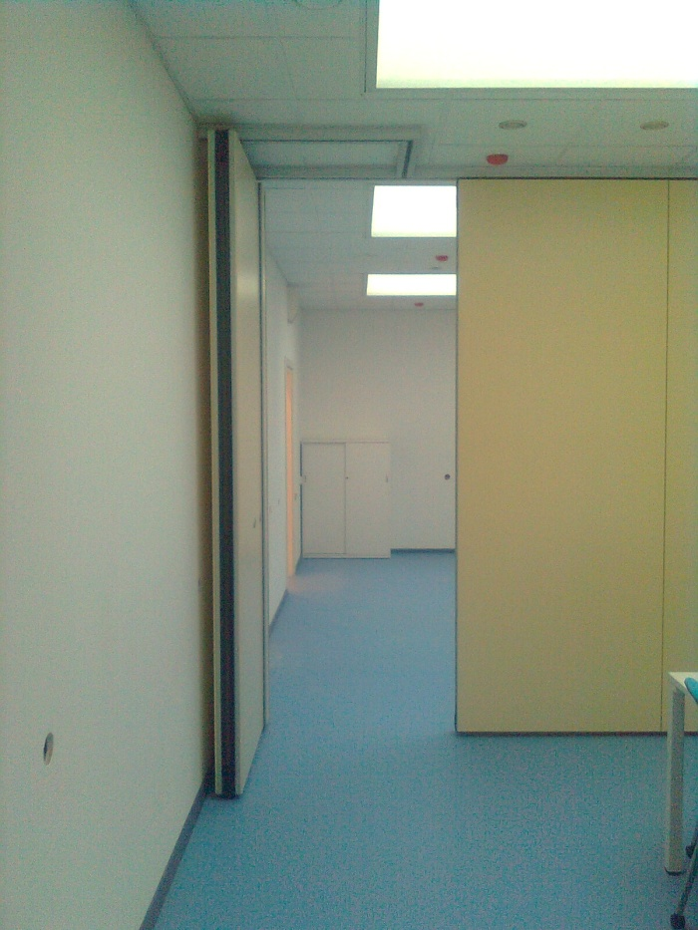
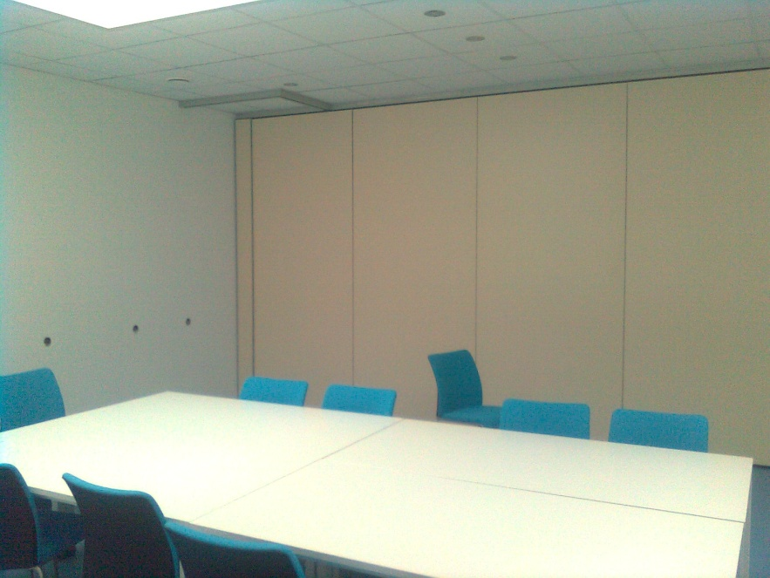
Трансформируемые перегородки
Фабрика мороженого «Инмарко»
Раздвижная перегородка системы
Nayada-Hufcor
2012 г.

Slide 39

Комплексные работы
г. Тула, ул. Коминтерна
Мебельный центр «Таурус» 2 корпус
Кирпичная кладка
Окна ПВХ 200 кв.м.
2009 г.

Slide 40

Комплексные работы
г. Новомосковск, ТЦ «Восход»
Строительство торговых павильонов

Slide 41


Комплексные работы
Строительство «под ключ» торговых павильонов общей площадью 320 кв.м.
Устройство ленточного фундамента
Монолитные работы
Металлокарас
Остекление
Стены из сендвич-панелей
Кровля
Отопление

Slide 42
Контактная информация
Г. Тула, ул. Софьи Перовской, д. 37, оф. 1
Тел/факс (4872) 25-55-55
fasad71@yandex.ru
www.255555.ru
Рады сотрудничеству!

